Slide 1
CD&CI
李晗东
吴正雨
程浩
李嘉昊

Slide 2
CONTENTS
1
什么是CD&CI
2
为什么要用CD&CI
3
部署实践
4
个人思考

Slide 3
PART ONE
什么是CD&CI

Slide 4
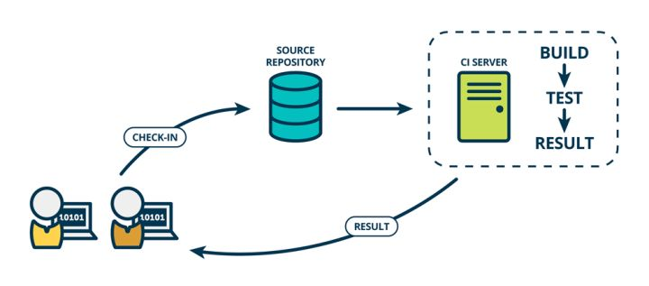
PART ONE 什么是CD&CI
CI
持续集成(Continuous integration)是一种软件开发实践，即团队开发成员经常集成它们的工作，通过每个成员每天至少集成一次也就意味着每天可能会发生多次集成
每次集成都通过自动化的构建（包括编译，发布，自动化测试）来验证，从而尽早地发现集成错误

Slide 5
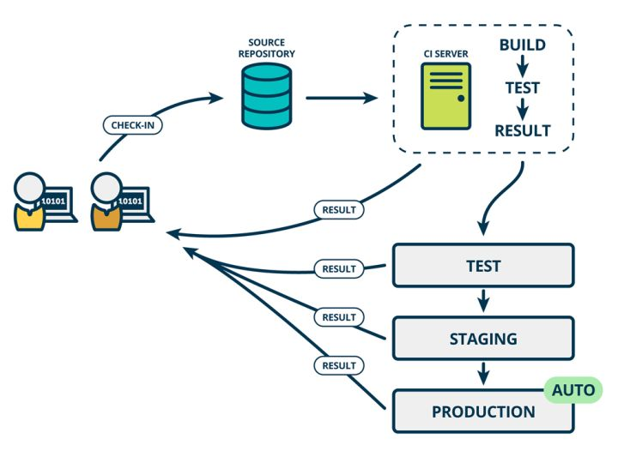
PART ONE 什么是CD&CI
CD
持续部署（continuous deployment）是通过自动化的构建、测试和部署循环来快速交付高质量的产品
某种程度上代表了一个开发团队工程化的程度，毕竟快速运转的互联网公司人力成本会高于机器，投资机器优化开发流程化相对也提高了人的效率，

Slide 6
PART TWO
为什么要用CI&CD

Slide 7
PART TWO 使用CD&CI的好处
无CD&CI
引入CD&CI
本地机器上写代码
在命令行输入 npm run unit，查看单元测试结果
提交代码，push 到 git 远程仓库
登录测试服务器，拉取代码，执行 npm run build，构建项目
如果测试服务器是基于 pm2 的 proxy server，还需要重启 server
本地机器上写代码
提交代码，push 到 git 远程仓库
git hook 触发 jenkins 的构建 job （自动）
jenkins job 中拉取项目代码，运行 npm run unit 和 npm run build，如果失败，发送邮件通知相关人。（自动）
jenkins job 中执行测试服务器的部署脚本 （自动）
Notes:
·这个流程中，每一个步骤都要重复人工操作，很大增加了时间成本，不能保证操作的准确性。对于 unit 或者 build 的结果，没有一个自动的反馈机制，需要人工 check 运行结果，最后部署也是人工登录服务器执行脚本，非常繁琐。
·在 CI/CD 流程中，只有步骤1和步骤2需要人工操作，其他步骤都是自动运行，是一个非常标准化的流程，减少了人工操作的风险，省去了重复性工作，增强了项目的可见性。

Slide 8
PART THREE
部署实践
——以Travis Ci为例

Slide 9
PART THREE 部署实践
1
满足以下条件才可使用Travis CI
拥有 GitHub 帐号
该帐号下面有一个项目
该项目里面有可运行的代码
该项目还包含构建或测试脚本

Slide 10
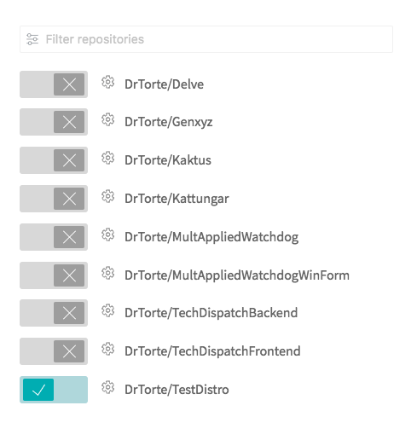
PART THREE 部署实践
2
首先，访问官方网站 travis-ci.org，点击右上角的个人头像，使用 Github 账户登入 Travis CI。
Travis 会列出 Github 上面你的所有仓库，以及你所属于的组织。此时，选择你需要 Travis 帮你构建的仓库，打开仓库旁边的开关。一旦激活了一个仓库，Travis 会监听这个仓库的所有变化。

Slide 11
PART THREE 部署实践
3
默认情况下，Travis会在代码push时收到GitHub通知，然后自动获取最新代码，进行CI
但是我们还是需要编写一个.travis.yml文件来告诉Travis一些项目信息，比如用的Java还是Python，用的JDK 8还是JDK 6，等等

Slide 12
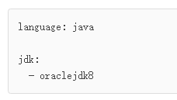
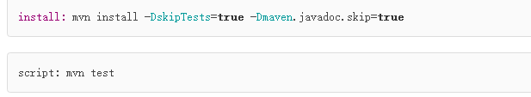
PART THREE 部署实践
4
假设我们用的Java和JDK 8，这个.travis.yml就这么写：
language: java
jdk:
- oraclejdk8
然后，放到代码库的根目录下，Travis一看到Java项目，默认用Maven 3，然后执行两个脚本命令：
install: mvn install -DskipTests=true -Dmaven.javadoc.skip=true
script: mvn test

Slide 13
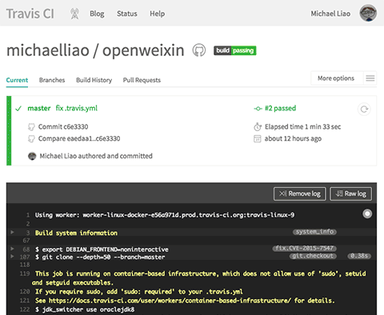
PART THREE 部署实践
5
提交.travis.yml并push后，如果一切顺利，Travis就会自动开始构建这个Maven工程。可以在Travis上看到构建结果和详细的输出：

Slide 14

PART THREE 部署实践
6
也可以指定构建脚本，例如：
script: mvn package
如果项目结构标准，pom.xml在根目录下，执行就会一切正常。但是，如果pom.xml在子目录下，就需要修改install脚本：
install: cd wxapi && mvn install -DskipTests=true -Dmaven.javadoc.skip=true

Slide 15
PART THREE 部署实践
7
有一些Maven项目在package时用到了PGP密钥来签名，因为Travis的服务器不可能知道PGP密钥，所以install脚本就会失败。解决方法是加上-Dgpg.skip=true：
install: cd wxapi && mvn install -DskipTests=true -Dmaven.javadoc.skip=true -Dgpg.skip=true

Slide 16
PART FOUR
个人思考

Slide 17
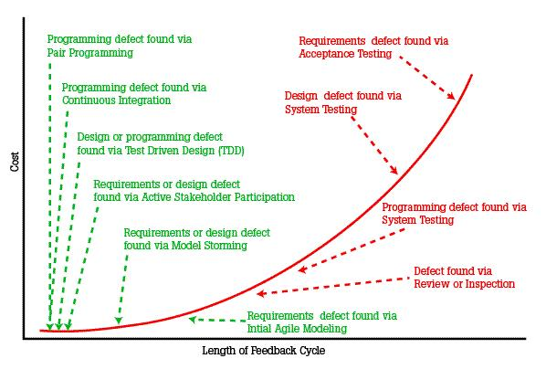
CI&CD做法的核心思想：
事实上难以做到事先完全了解完整的、正确的需求，那么就干脆一小块一小块的做，并且加快交付的速度和频率，使得交付物尽早在下个环节得到验证。早发现问题早返工。

Slide 18
尽早测试，不要积压代码！

Slide 19
THANK YOU
FOR
WATCHING
感谢聆听

